Slide 1
OpenMPSみんな使ってねー
青子守歌

Slide 2
おことわり
＜はじめに＞
NO
NEW

Slide 3
おことわり
＜はじめに＞
今までの勉強会ネタの
使い回し

Slide 4
おことわり
＜はじめに＞
新規参加だし
いいよね・・・？

Slide 5
  自己紹介

Slide 6
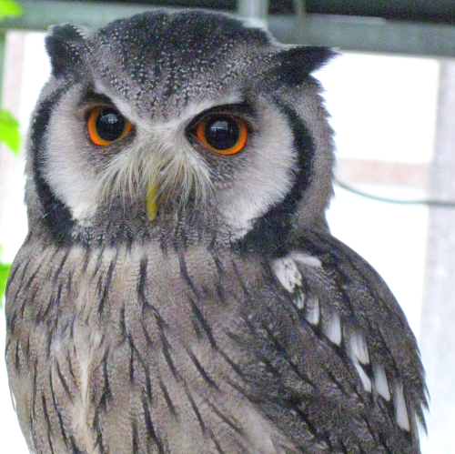
名前とアバター
＜自己紹介＞
青子守歌 / aokomoriuta
※call me “あお”

Slide 7
いろんなとこのアカウント
＜自己紹介＞
twitter: @aokomorita
github: aokomoriuta
web: j.mp/ao_komoriuta

Slide 8
who are you?
＜自己紹介＞
計算シミュレーション勉強会
主催
http://connpass.com/event/3181/
#2そろそろやりたいね・・・

Slide 9
専門分野
＜自己紹介＞
粒子法（MPS法）を用いた計算力学＠土木工学（主に水工学分野）
分類：
土木工学
＞水理学
＞計算力学

Slide 10
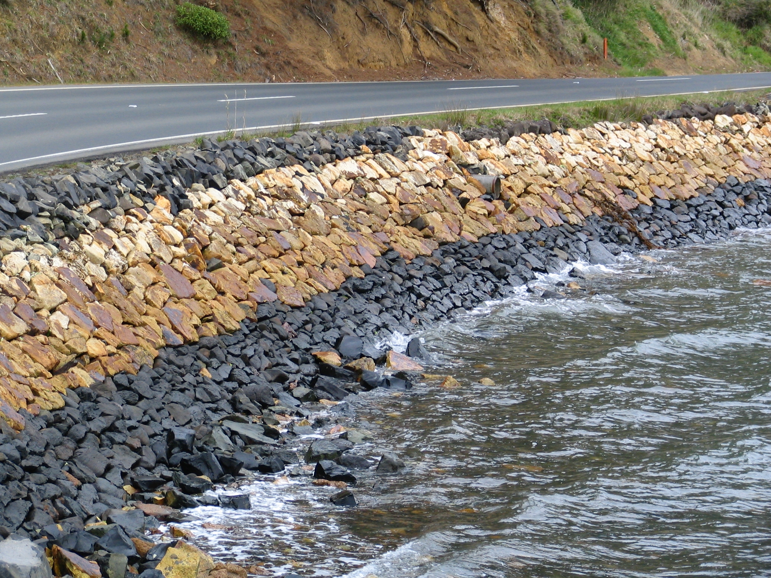
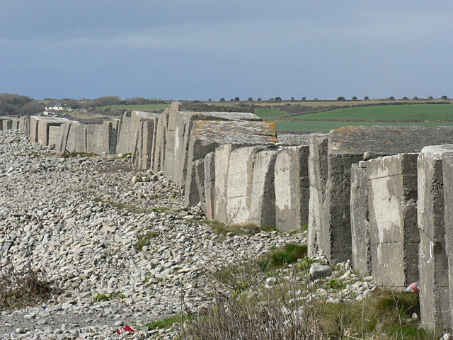
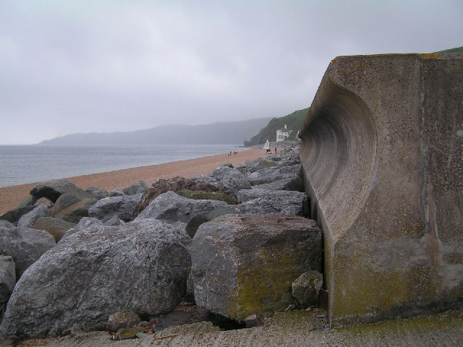
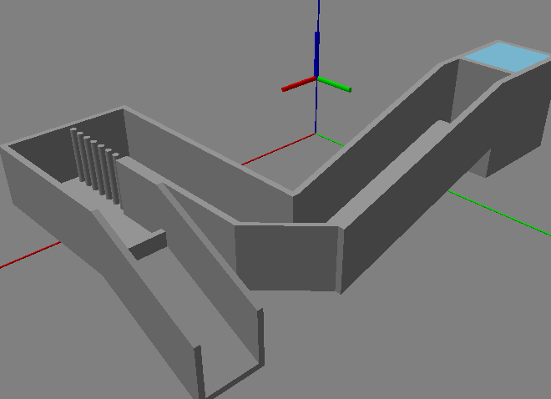
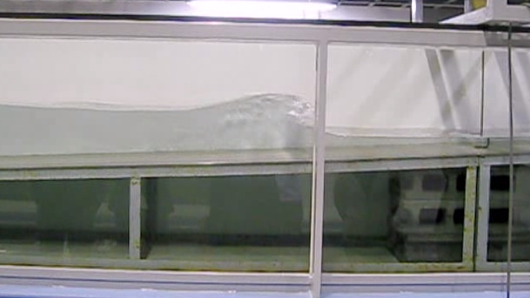
人生の目標
＜自己紹介＞
海岸工学・水工学分野において
File:Gileston20.jpg
by Mick Lobbi : CC-BY-SA 2.0 Generic
File:Coastal defences, Beesands - geograph.org.uk - 69707.jpg
by Nigel Chadwick : CC-BY-SA 2.0 Generic
File:Dolos.jpg
by Adam Brinki : CC-BY-SA 3.0 Unported
現実空間
実験空間
計算空間
代替となりうるか？

Slide 11
必要なこと1
＜自己紹介＞
計算精度

Slide 12
必要なこと2
＜自己紹介＞
計算速度
↑最近の私

Slide 13
who are you? 2
＜自己紹介＞
関東GPGPU勉強会#3で
『BLASライブラリでお手軽GPGPU
for OpenMPS』
の人

Slide 14
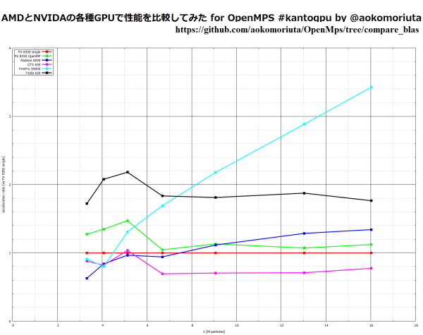
高速化したい？
＜自己紹介＞
GPGPUすれば
いいんだよ！！
https://twitter.com/aokomoriuta/status/407144118033199104

Slide 15
  OpenMPSとは

Slide 16
OpenMPS概略
＜OpenMPSとは＞
今流行の！
粒子法 (MPS法) の
オープンソース実装
※主に勉強用（愚直な実装）
https://github.com/aokomoriuta/OpenMps/

Slide 17
開発者
＜OpenMPSとは＞
Developed
by
me

Slide 18
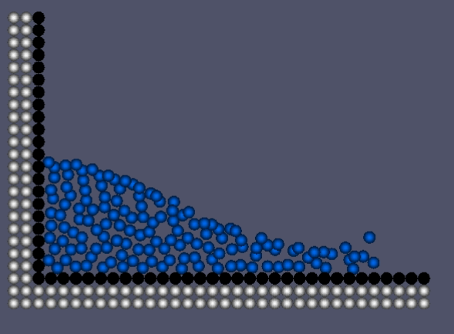
OpenMPSでできること
＜OpenMPSとは＞
→resultStandard1.mp4

Slide 19
みんなつかってねー
＜OpenMPSとは＞
今話題の
MPS法が
オープンソースなのは
OpenMPSだけ！
（2014-02-22現在、当者調べ）

Slide 20
今のところの機能
＜OpenMPSとは＞
・全粒子探索
・Explicit MPS
・圧力勾配の中点評価
・過剰接近粒子の補正
・OpenMPでの並列

Slide 21
ただし、実は
＜OpenMPSとは＞
非公開の
開発版があります！
OpenMPS-dev

Slide 22
実はできてること
＜OpenMPSとは＞
・高速近傍粒子（ブロック法）
・高精度粒子法（CMPS-HS-HL）
・GPGPU化（thrust+CUBLAS)
・MPI対応（ひとまず）

Slide 23
これからやりたいこと
＜OpenMPSとは＞
1. 更に高精度粒子法（-ECS-GC）
2. MPI対応（完全）
3. OpenCL対応
4. フロントエンドの整備

Slide 24
to be continued...
＜OpenMPSとは＞
さらなる高速化へ・・・
そして
究極の計算空間へ

Slide 25
return 0;
Otherwise noted, all text and images are available
under the Creative Commons Attribution-Share Alike or Attribution-Noncommercial 3.0 Unported.
一部で特別な指定があるものを除き、全ての文章と画像は
クリエイティブ・コモンズ 表示-継承または表示-非営利 3.0 非移植で利用可能です。
CC-BY-SA: http://creativecommons.org/licenses/by-sa/3.0
CC-BY-NC: http://creativecommons.org/licenses/by-nc/3.0

